Slide 1
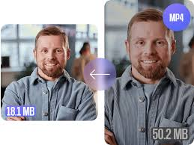
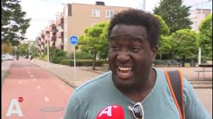


Tekst, geluid, video en compressie
Mnr. Segers

Slide 2
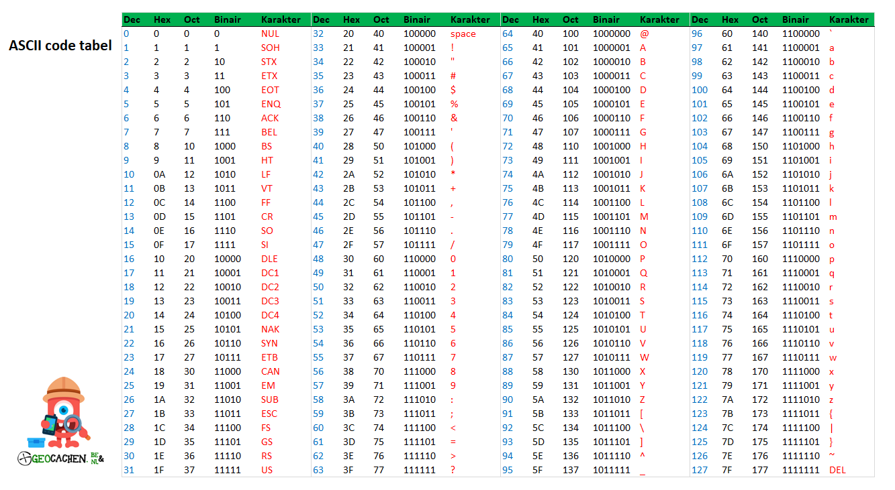
Tekst opslaan in de computer: ASCII
ASCII model → 7 bits om 128 verschillende tekens te maken
  Nadelen: Enkel hoofdletters, letters, cijfers en leestekens + enkel voor Engels, Nederlands, …
  Verouderd systeem

Slide 3
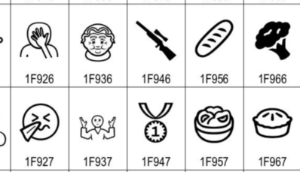
Tekst opslaan in de computer: Unicode
Unicode model: werkt voor heel de wereld
Gigantische lijst voor elk teken (chinees, grieks, wiskunde, emoji’s, …)
  Voorbeelden:
    U+0041 → hoofdletter A
    U+0062 → kleine letter b
    U+20AC → euroteken €
    U+1F600 → 😀 (grinning face)
Enkel een lijst, nog niet naar bits
omgezet

Slide 4
Tekst opslaan in de computer: UTF-8
Unicode nummers moeten omgevormd worden naar bits (door UTF-8)
  Vaak gebruikte tekens krijgen een klein nummer A (=U+0041) → 0100 0001 (één byte)
  Minder vaak gebruikte tekens zoals emoji’s zijn 4 bytes
  Niet elk teken gebruikt evenveel bits (om gemiddeld genomen zo min mogelijk opslag te hebben)
UTF-8 gebruikt herkenbare patronen:
  1 byte: 0xxxxxxx (0 in begin geeft aan dat het teken maar 1 byte is)
  2 bytes: 110xxxxx 10xxxxxx (2x 1 in begin geeft aan dat het 2 bytes is)
  3 bytes: 1110xxxx 10xxxxxx 10xxxxxx (3x 1 in begin …, elke byte daarna begint met 10)
  4 bytes: ?
  Compatibel met ASCII (7 bits) → voeg 0 toe aan start om 1 byte te maken

Slide 5
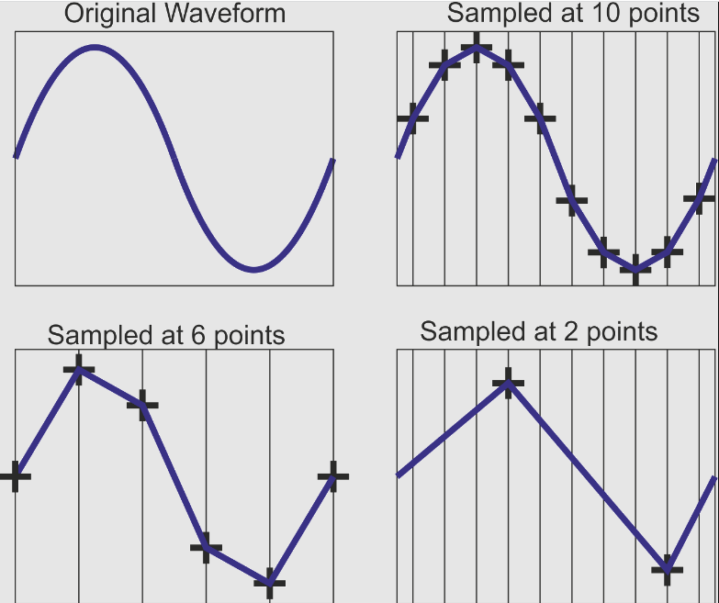
Geluid opslaan in de computer
Computer meet de hoogte van de geluidsgolf op vaste intervallen
Twee variabelen:
  Sample rate: hoeveel metingen per seconden (hoeveel verticale lijnen)
    Bv. 44.1 KHz = 44.100 metingen per seconden (standaard)
  Bitdiepte: Hoe precies de meeting is (hoeveel horizontale lijnen)
    Bv. 16-bit = 65.536 verschillende niveaus (standaard)
Voorbeeld:
  3 minuten liedje met standaard 44.1KHz en 16-bit diepte
  44.100 metingen/s * 16 bits/meting = 705.600 bits/s
  705.600 bits/s * 180s = 127.008.000 bits = 15.876.000 bytes
  = 16 MB
Bestandsformaten
  .WAV: originele grootte en kwaliteit
  .MP3: kleiner bestand maar verliest kwaliteit

Slide 6
Video opslaan in de computer
Elke video bestaat uit een reeks plaatjes na elkaar + geluid
  Meestal 30/60/90 plaatjes per seconde
Filmpje van 3 minuten in HD aan 60 fps (frames per second)
  HD: 1280x720 px = 921.600 px per frame
  921.600 px per frame * 3 bytes/px = 2.764.800 bytes/frame
  2.764.800 bytes/frame x 60 frames/second x 180 seconden = 29.859.840.000 bytes = 30 GB
Veelste groot en dat zonder geluid!
Hoe slaan we video’s dan wel op?

Slide 7

Videobestanden kleiner maken
Truc 1:
  Sla enkel om de x aantal seconden een volledig plaatje op (I-frame)
  Kijk wat er verandert tegenover de opgeslagen frame en sla dat op (P-frame)
  → Group of Pictures (GOP): Hoe minder I-frames hoe kleiner de video, maar meer fouten en minder doorspoelmogelijkheid
  Bv. Iemand beweegt zijn arm in een video → de arm is 3 pixels omhoog en 2 pixels naar rechts verschoven.
Truc 2:
  De frame is opgedeeld in kleine blokjes (bv. 8x8 px), als er niks in het blokje veranderd moet er niks opgeslagen worden
→ Beide trucs bouwen op het feit dat achtergrond vaak hetzelfde blijft

Slide 8
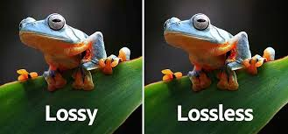
Compressie
Hebben het er al veel over gehad zonder het benoemen:
  Bestand kleiner maken = compressie
Voorbeelden: JPG, PNG, WEBP, UTF-8, MP3 en video compressie
Twee soorten:
  Lossless: Met slimme trucs haal je info weg zonder kwaliteit te verliezen
  Lossy: Met slimme trucs haal je info weg, maar je verliest een beetje kwaliteit
  → Lossy compressie maakt het bestand vaakst het kleinst
Voorbeelden:
  Lossless: PNG, WEBP (keuze), UTF-8
  Lossy: JPG, WEBP (keuze), MP3, video compressie

Slide 9
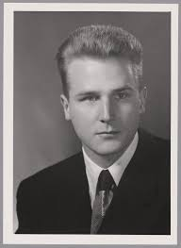
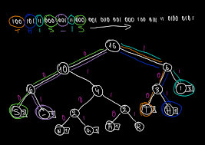
Voorbeeld compressie: Huffman encoding (enkel VWO)
Lossless compressie die slim gebruik maakt van de frequentie van tekens
Kernidee:
  Tel hoe vaak elk teken voorkomt
  Geef veel voorkomende tekens een korte binaire code en zeldzame een lange
  Zorg dat geen binaire code het begin is van een ander teken om duidelijk te weten waar een teken start (bv. A → 11, B → 011 en C → 0110 is niet goed want 011011 kan AC of BB zijn)
Maar hoe doen we dat?

Slide 10
Voorbeeld compressie: Huffman encoding (enkel VWO)
Voorbeeld: “ABAACADAB”
Stap 1) Tel frequentie
A: 5x
B: 2x
C: 1x
D: 1x

Slide 11
Voorbeeld compressie: Huffman encoding (enkel VWO)
Voorbeeld: “ABAACADAB”
Stap 1) Tel frequentie
Stap 2) Voeg kleinste samen
CD: 2x
A: 5x
B: 2x
C: 1x
D: 1x

Slide 12
Voorbeeld compressie: Huffman encoding (enkel VWO)
Voorbeeld: “ABAACADAB”
Stap 1) Tel frequentie
Stap 2) Voeg kleinste samen (herhaal tot het één geheel is)
ABCD: 9x
BCD: 4x
CD: 2x
A: 5x
B: 2x
C: 1x
D: 1x

Slide 13


Voorbeeld compressie: Huffman encoding (enkel VWO)
Voorbeeld: “ABAACADAB”
Stap 1) Tel frequentie
Stap 2) Voeg kleinste samen (herhaal tot het één geheel is)
Stap 3) Links is 0 en Rechts is 1
ABCD: 9x
BCD: 4x
CD: 2x
A: 5x
B: 2x
C: 1x
D: 1x

Slide 14
Voorbeeld compressie: Huffman encoding (enkel VWO)
Voorbeeld: “ABAACADAB”
Stap 1) Tel frequentie
Stap 2) Voeg kleinste samen (herhaal tot het één geheel is)
Stap 3) Links is 0 en Rechts is 1
Stap 4) Elke letter heeft een code: A → 0, B → 10, C → 110 en D → 111
ABCD: 9x
BCD: 4x
CD: 2x
A: 5x
B: 2x
C: 1x
D: 1x

Slide 15
Voorbeeld compressie: Huffman encoding (enkel VWO)
Voorbeeld: “ABAACADAB”
Stap 1) Tel frequentie
Stap 2) Voeg kleinste samen (herhaal tot het één geheel is)
Stap 3) Links is 0 en Rechts is 1
Stap 4) Elke letter heeft een code: A → 0, B → 10, C → 110 en D → 111
Stap 5) Vervang elke letter met zijn code
  0 10 0 0 110 0 111 0 10 → 010001100111010 (15 bits voor 9 letters)
Zonder compressie:
  4 verschillende letters = 2 bits
  9 letters x 2 bits = 18 bits

